Slide 1

Aktuálny systém zabezpečenia triedeného zberu
komunálnych odpadov a výhľad na informačno-vzdelávaciu
kampaň OZV ELEKOS
RNDr. Jozef Straňák, PhD. – poradca pre obce za OZV ELEKOS

Slide 2


Rozšírená zodpovednosť výrobcov (RZV)
Súhrn povinností výrobcu vyhradeného výrobku vzťahujúcich sa na výrobok počas všetkých fáz jeho životného cyklu, ktorých cieľom je predchádzanie vzniku odpadu z vyhradeného výrobku a posilnenie opätovného použitia, recyklácie alebo iného zhodnotenia tohto prúdu odpadu.
Organizácia zodpovednosti výrobcov (OZV)
Organizácia zodpovednosti výrobcov je právnická osoba so sídlom v Slovenskej republike založená, vlastnená a prevádzkovaná výlučne výrobcami vyhradených výrobkov so sídlom v niektorom z členských štátoch.
Organizácia zodpovednosti výrobcov, v súlade s udelenou autorizáciou, zabezpečuje na základe zmluvy o plnení vyhradených povinností plnenie vyhradených povinností za zastúpených výrobcov vyhradeného výrobku.
Účelom organizácie zodpovednosti výrobcov nie je dosahovanie zisku!!!

Slide 3
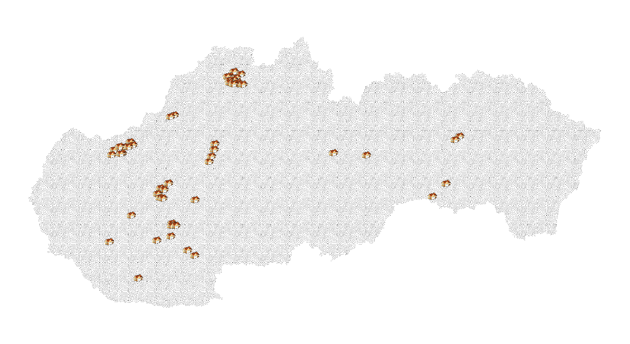
ROK 2019 - Fakty
Počet výrobcov: 477 Počet obyvateľov: 141 tis
Počet obcí: 53

Slide 4

Koľko odpadu sa nám podarilo vytriediť v roku 2018
13,6 tis. ton
0,6 tis. ton
6,2 tis. ton
7,6 tis. ton

Slide 5
Orientačné čísla triedeného zberu
za Slovenskú republiku
0,6 tis. ton
SPOLU | 230 327 | 235 802 | 259 154 | 262 355 | 305 003 | 345 745 | 457 803 | 623 298
Počet obyvateľov | 5 435 343 | 5 435 343 | 5 435 343 | 5 435 343 | 5 435 343 | 5 435 343 | 5 435 343 | 5 435 343
V kg/Obyvateľ | 42 | 43 | 48 | 48 | 56 | 64 | 84 | 115

Slide 6
Ako triedi obec Jedľové Kostoľany?
13,6 tis. ton
0,6 tis. ton
6,2 tis. ton
7,6 tis. ton
Papier a lepenka | 5,26
Sklo | 13,53
VKM | 0,02
Plasty | 4,76
Kovy | 0,02
SPOLU | 23,58

Slide 7
OSVETOVÁ ČINNOSŤ
OZV ELEKOS sa snaží:
realizovať propagačno-vzdelávacie aktivity najmä v spolupráci so svojimi partnermi (zberovými spoločnosťami a samosprávami),
počas svojej pôsobnosti na trhu vykonávať aktivity, ktoré vedú k zvýšeniu environmentálneho povedomia občanov, pričom sa chce zamerať najmä na našich najmenších.
OZV ELEKOS sa v rámci osvety zameranej na triedené zložky komunálnych odpadov zameriava na nasledovné aktivity:
Lokálnymi propagačno-vzdelávacím aktivitami
tvorbou a distribúciou informačných a propagačných materiálov,
tvorbou letákov s popisom konkrétneho systému zberu triedených zložiek komunálnych odpadov distribuovaných priamo občanom samospráv,
tvorbou a distribúciou nálepiek určených na smetné kontajnery, ktoré sú súčasťou triedeného zberu v zmluvných samosprávach,
pravidelným oznamom v obecnom/lokálnom rozhlase zmluvných obcí,
pravidelnými zverejňovaním propagačných materiálov na webových stránkach a úradných tabuliach zúčastnených obcí.
Celoslovenskými propagačno-vzdelávacími aktivitami
tvorbou a distribúciou zverejnenie informačne – vzdelávacích letákov v printových médiách s celoslovenskou pôsobnosťou,
distribúciou „tzv. internetových článkov“ uverejnených v celoslovensky pôsobiacich webových doménach,
organizovaním celoslovenskej konferencie a účasťou na rôznych podujatiach organizovaných samosprávami vo svojej pôsobnosti

Slide 8
OSVETOVÁ ČINNOSŤ
OZV ELEKOS v oblasti osvetovej činnosti rámci roka 2019 pripravuje/realizujeme:
Distribuovanie informačných – propagačno-vzdelávacích letákov do všetkých svojich zmluvných obcí, pričom informácie v týchto letákoch budú mať nasledovný charakter:
  Všeobecný (informujúci občanov a verejnosť o všeobecných údajoch v oblasti triedeného zberu a pod.)
  Konkrétne (informujúci občanov a verejnosť o konkrétnom zavedenom resp. novom systéme triedeného zberu komunálnych odpadov priamo v tej – ktorej samospráve a to pre každú obec samostatne)
  Občasný (informujúci občanov a verejnosť o aktualitách, zmenách, trendoch prípadne o zmenách legislatívy – tieto informácie OZV plánuje uverejňovať priamo na svojej webovej stránke prostredníctvom odborných článkov a pod.)
Distribuovania propagačno-vzdelávacích videí určených najmä pre základné a materské školy (tieto videá sú uverejnené na webovom portáli OZV ELEKOS a na portály youtube a sú voľne dostupné)
Vytvorením tzv. manuálnu resp. dokumentov určených pre pedagógov a osôb venujúcim sa environmentálnemu vzdelávaniu (tieto videá budú uverejnené na webovom portáli OZV ELEKOS a budú voľne dostupné)
Distribuovaním nálepiek, ktoré sú určené na správne označenie kontajnerov v samosprávach (tieto nálepky budú súčasne informovať občanov a verejnosť o zavedenom systéme zberu ako aj o správnom triedení odpadov)
Zúčastňovaním sa na rôznych akciách a aktivitách vo svojich samosprávach, v rámci ktorých bude OZV ELEKOS vykonávať aktivity vedúce k zlepšeniu environmentálneho povedomia občanov
Vytvorením novej internetovej stránky OZV ELEKOS, v rámci ktorej bude OZV ELEKOS pravidelne uverejňovať svoje propagačno-vzdelávacie aktivity a voľne dostupnú dokumentáciu
OZV ELEKOS bude okrem vyššie uvedeného aj naďalej vykonávať doposiaľ realizované osvetové činnosti pre svoje zmluvné samosprávy.

Slide 9
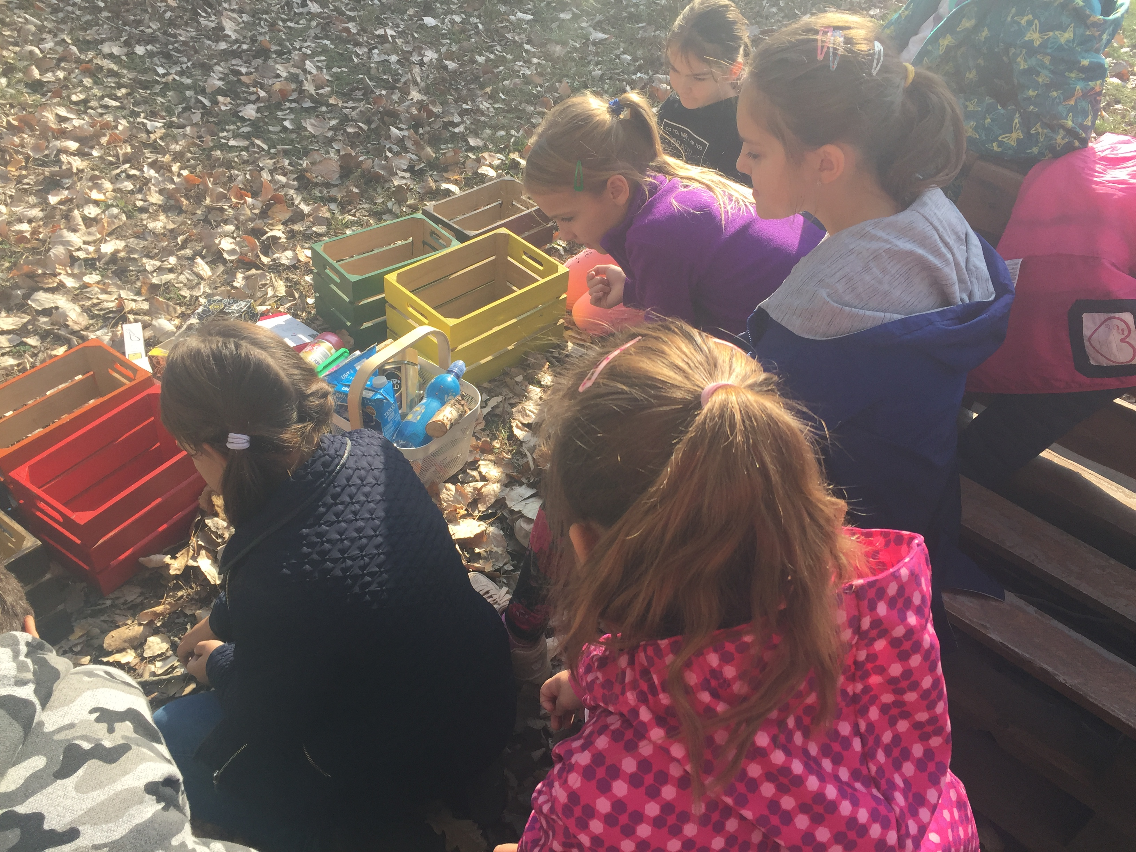
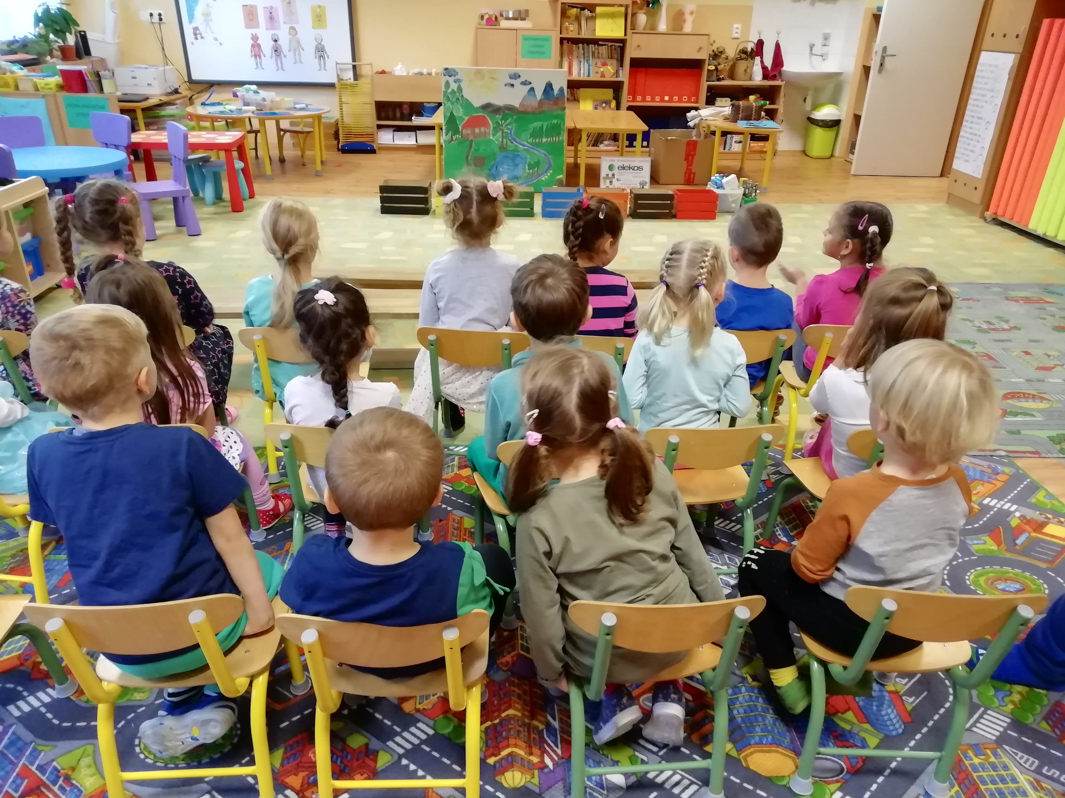
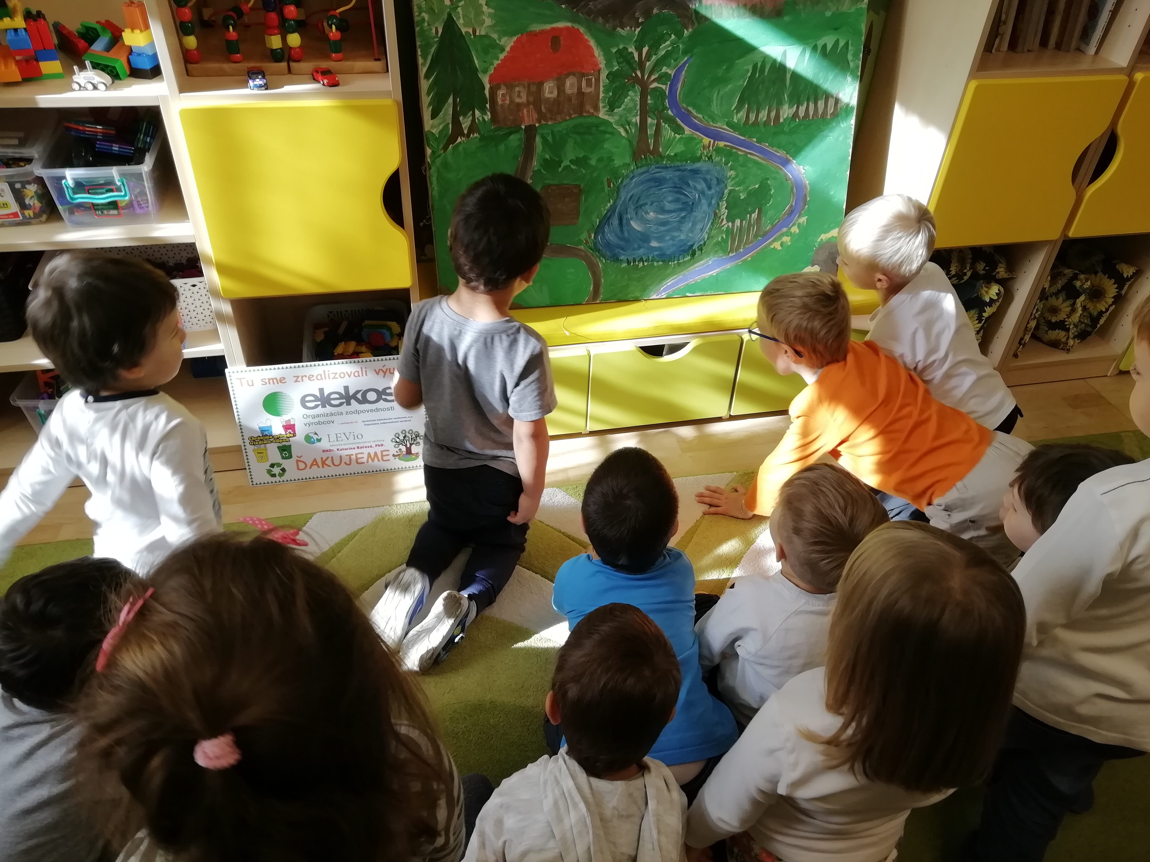
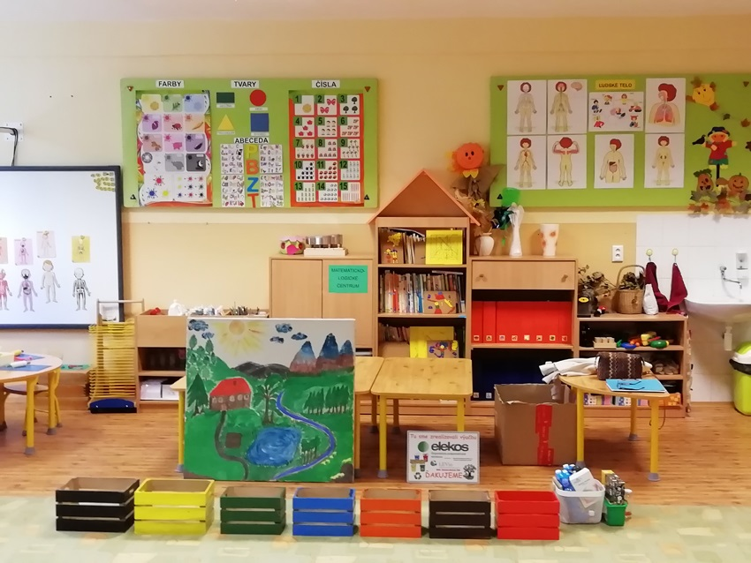
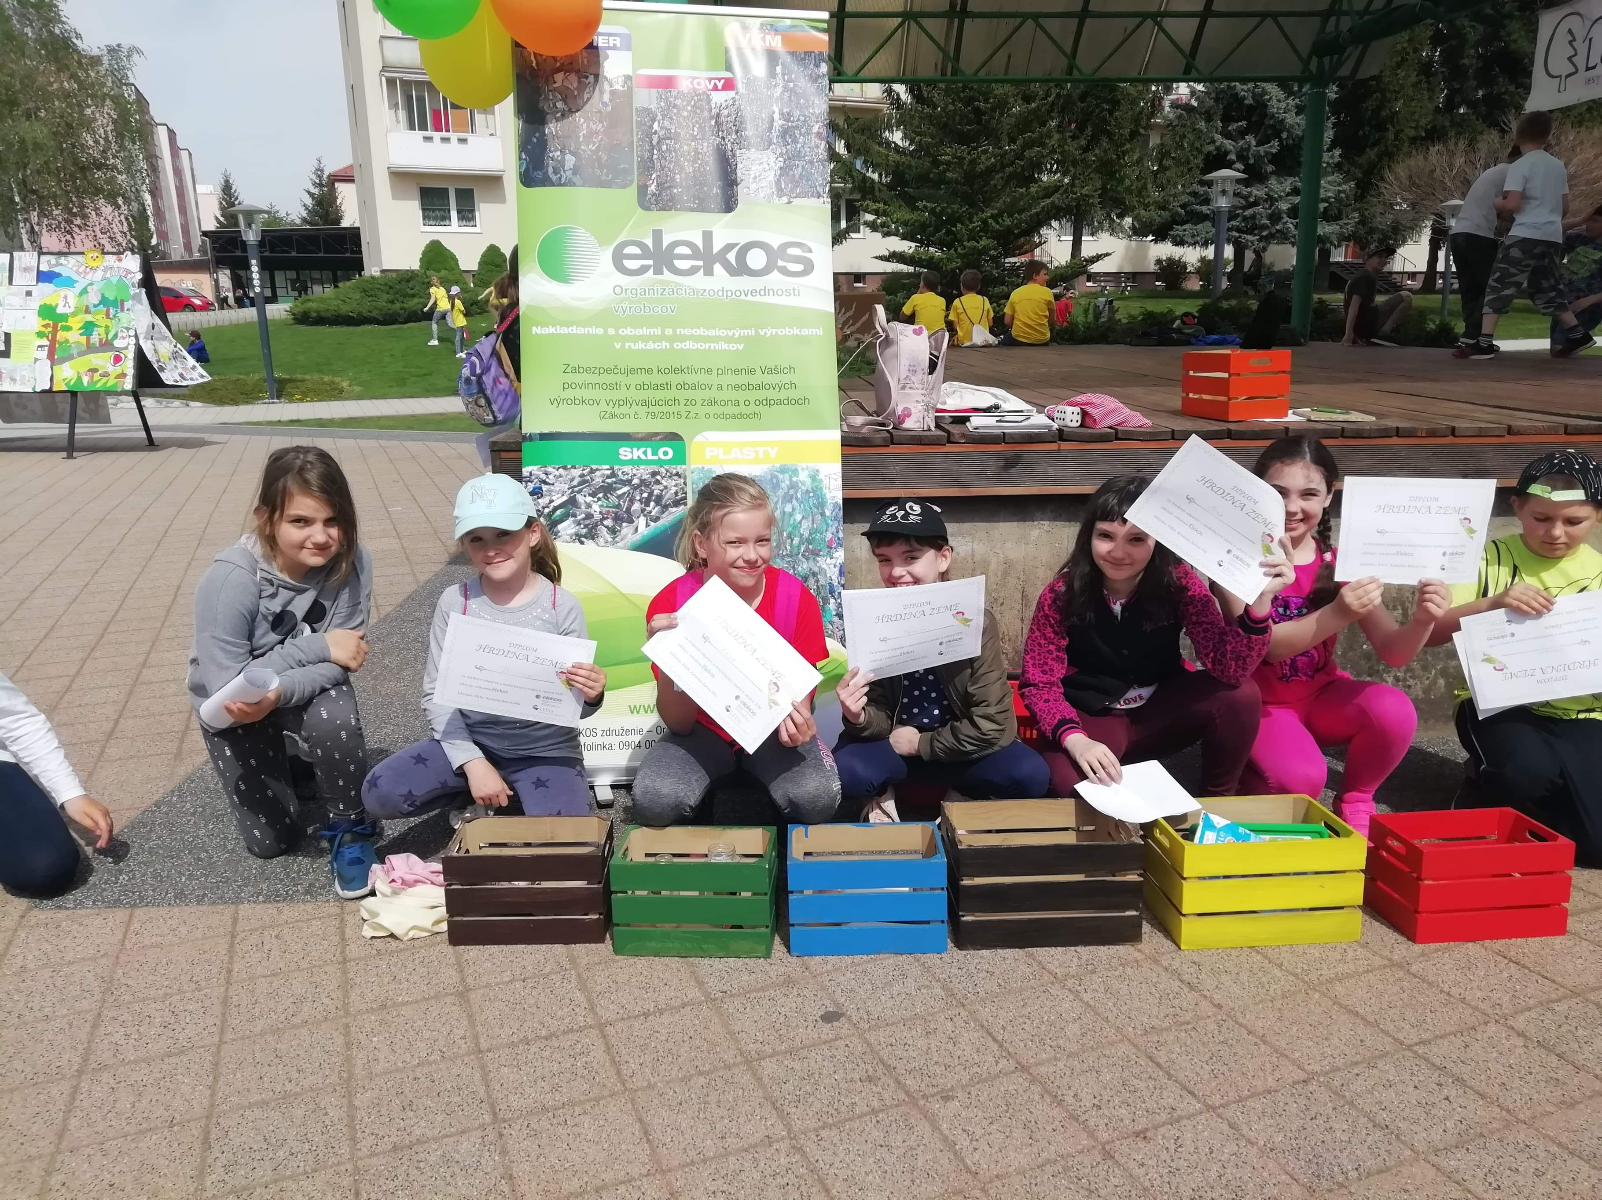
OSVETA - PRÍKLADY

Slide 10
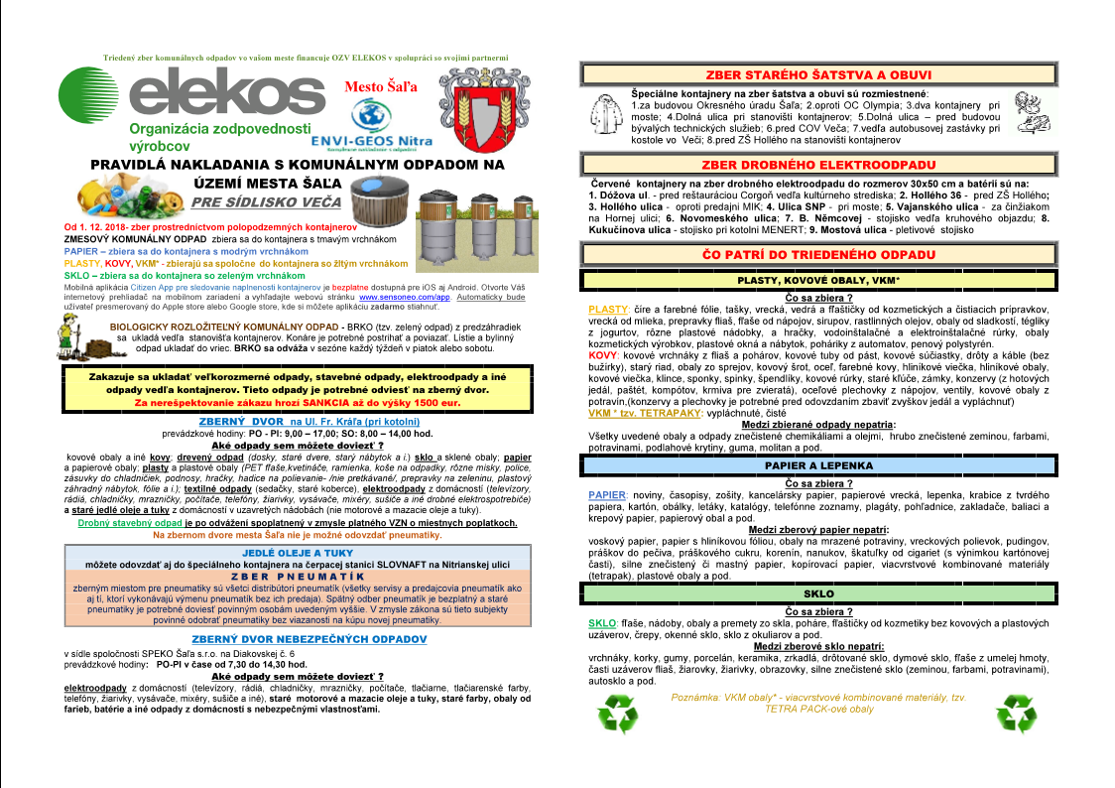
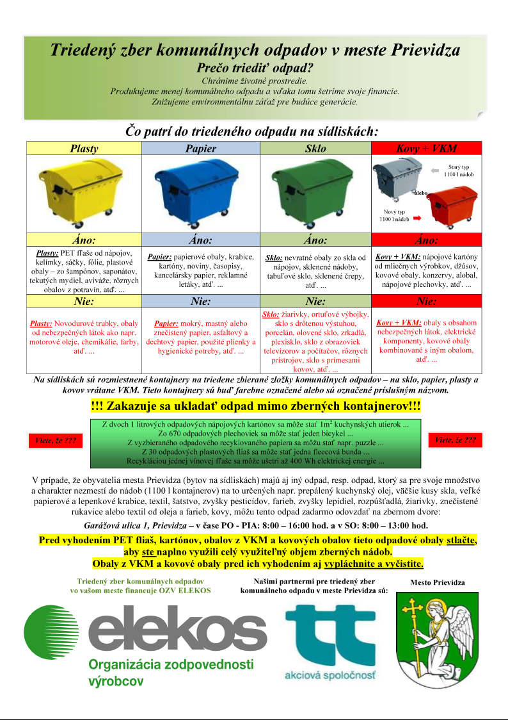
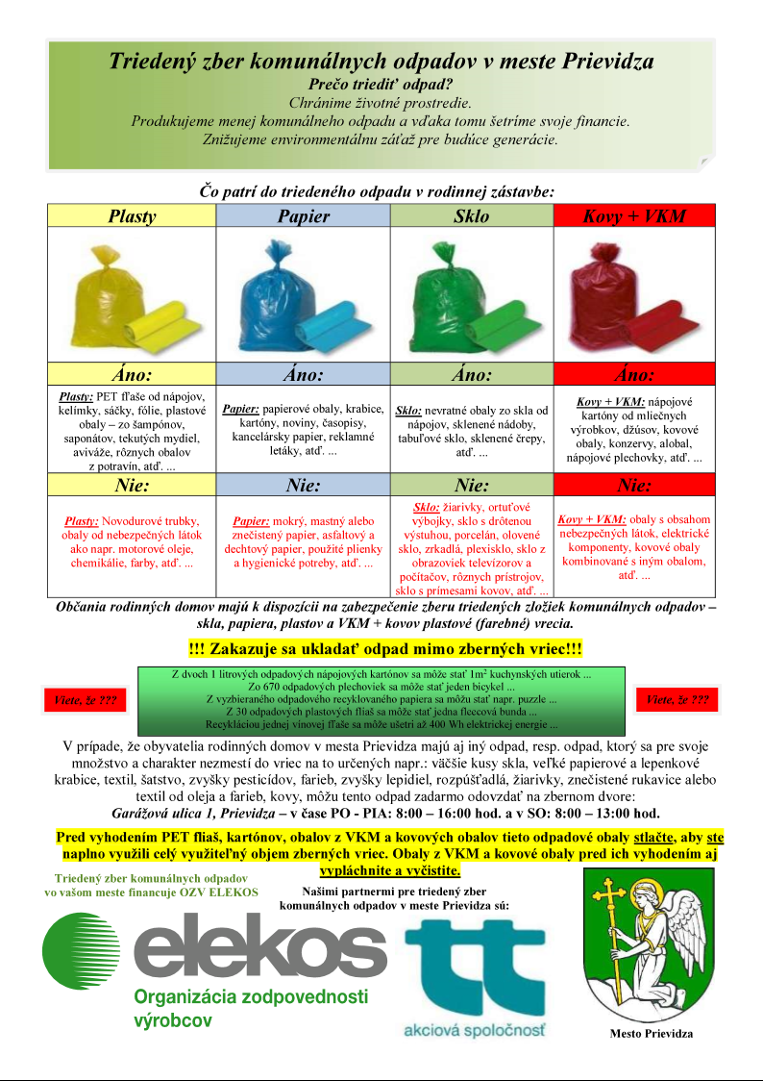

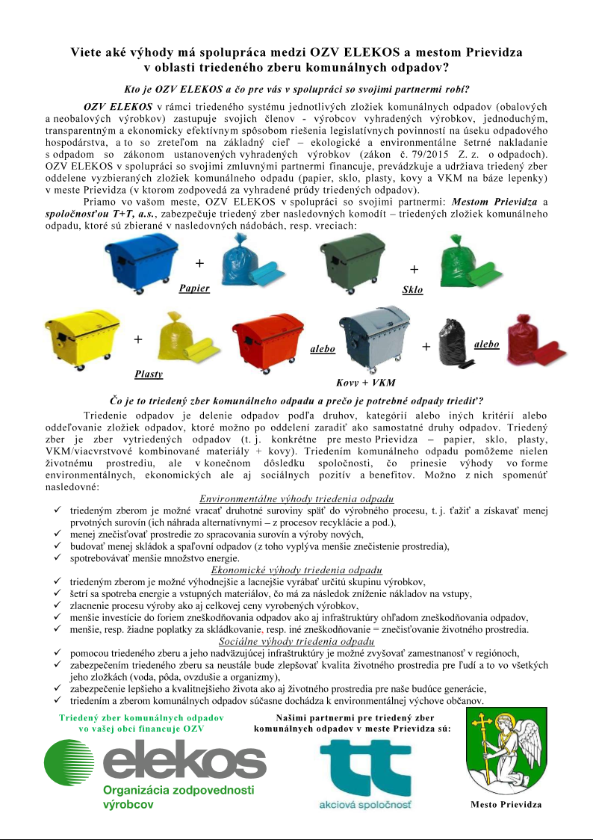




OSVETA - PRÍKLADY

Slide 11
OSVETA – PRÍKLADY PRE OBEC JEDĽOVÉ KOSTOĽANY

Slide 12
Pozitívne stránky RZV
  Triedený zber komunálnych odpadov – evidentný nárast objemu vytriedeného odpadu pri všetkých zložkách (papier, sklo, kovy, plasty)
  Ušetrenie finančných prostriedkov samospráv (alebo udržanie poplatkov za komunálny odpad na primeranej miere)
Adresnejšia zodpovednosť OZV na financovaní triedeného zberu
Ciele zberu pre OZV – nástroj na okamžité zvýšenie úrovne triedeného zberu – ak by boli nastavené správne
Zlepšenie osvetovej činnosti (stále sa dá veľa zlepšovať) - zaujímavá skúsenosť s vplyvom osvety na triedený zber
Ponechanie výberu zberovej spoločnosti na obci – lepšia kontrola

Slide 13
Negatívne stránky RZV
Neustále meniace sa právna úprava pre OZV a výrobcov
Podfinancovanie systému RZV
Zavádzanie nesystémových riešení – krok pred a dva vzad (napr. ciele zberu)
Nezohľadňovanie reálneho stavu nakladania s odpadom – neúmerne zvyšujúce sa ciele recyklácie bez ohľadu na trh (napr. problém s plastami) – recyklácia za každú cenu
Chýba väčšia diskusia pri zásadných zmenách – zálohovanie PET, obmedzovanie plastových výrobkov

Slide 14
Návrhy na zlepšenie
Dlhšia zmluvná viazanosť medzi OZV a obcami a OZV a výrobcami (2-3 roky)
Stanovenie minimálnych sadzieb recyklačných poplatkov za výrobky (obmedzenie dumpovania)
Zreálnenie recyklačných limitov pri plastoch, napr. väčší limit pre energetické zhodnotenie plastových odpadov
Obmedzenie dovozu odpadu za zahraničia – využitie možnosti, ktorú ponúka smernica o odpade

Slide 15

ĎAKUJEM VÁM ZA POZORNOSŤ !!!

